Slide 1



«Городской бот-информер»
Выполнили:
Безвершенко Леонид,
Гущин Андрей,
г. Саратов

Slide 2
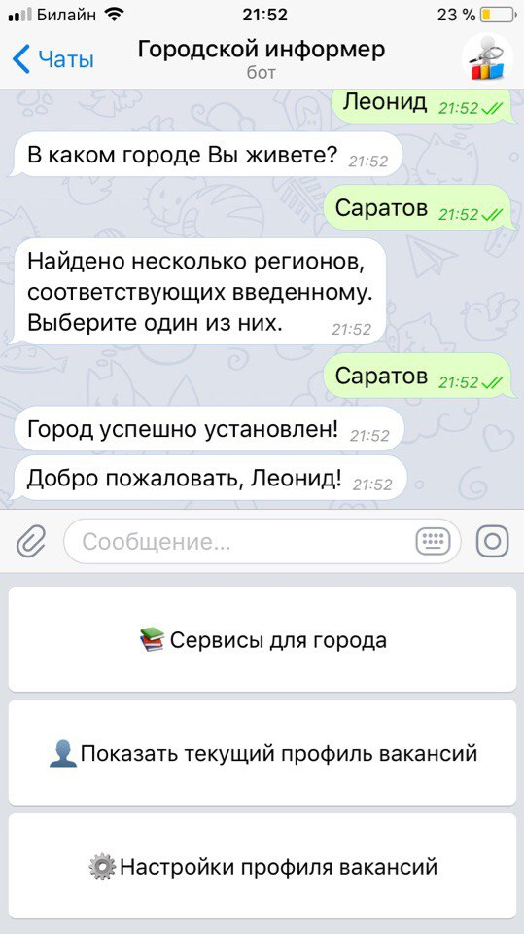
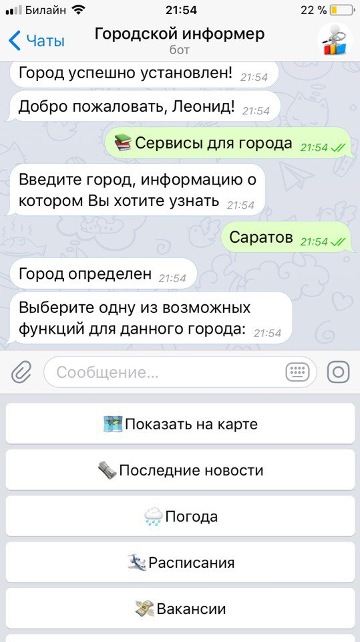
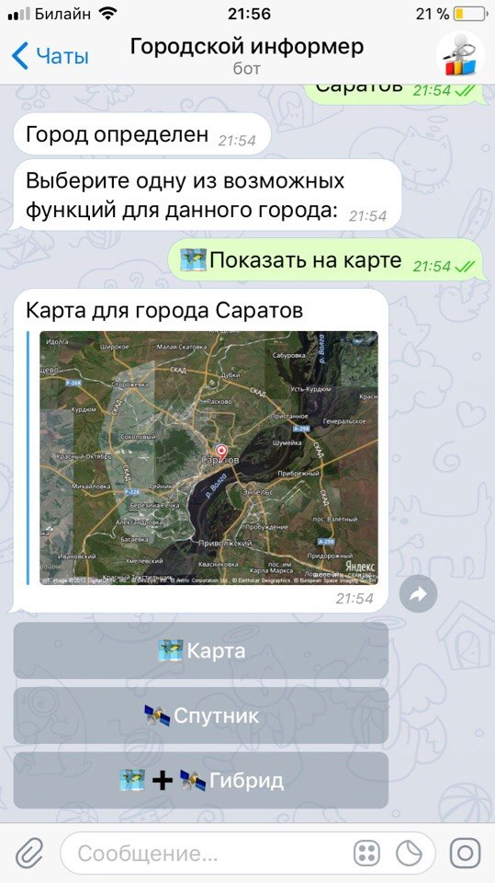
Введение
Городской информер – бот, который помогает узнать погоду, новости, вакансии, расписания транспорта, посмотреть карту для любого города. Набор полезных сервисов для города собран в одном месте – в диалоге с ботом.

Slide 3





описание
Для работы бота используются следующие API:
SpeechKit Cloud API – для голосового управления ботом
API Яндекс.Карт – для показа города на карте
API OpenWeatherMap – для получения информации о погоде
API Яндекс.Расписаний – для получения информации о маршрутах и движении транспортных средств
HeadHunter API – для получения информации о вакансиях

Slide 4
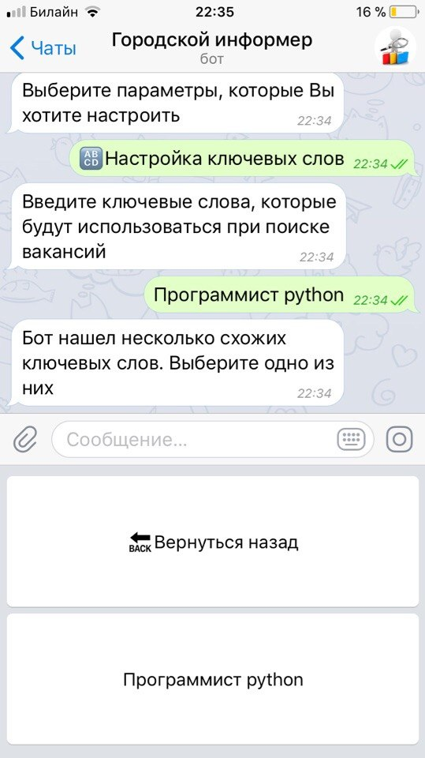
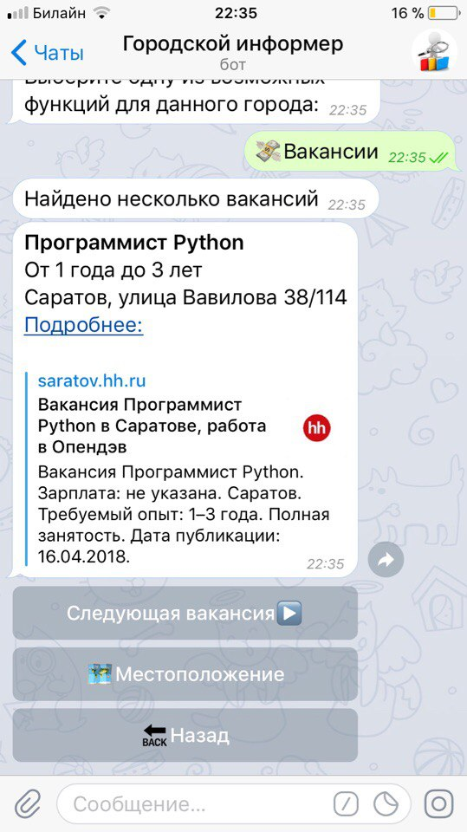

описание
Для поиска определенной вакансии в определенном городе следует заполнить профиль вакансий в стартовом меню. Затем в меню сервисов для города выбрать «Вакансии». Если вакансии будут найдены, вы сможете пролистать их при помощи inline-кнопок.

Slide 5
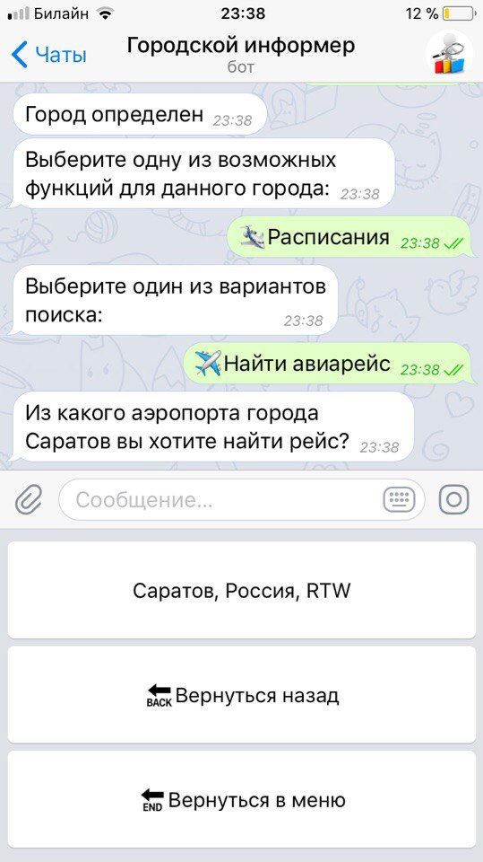
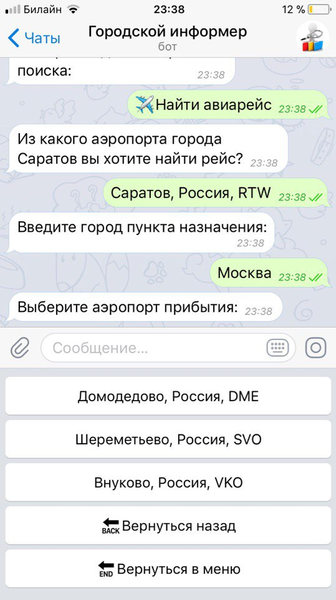
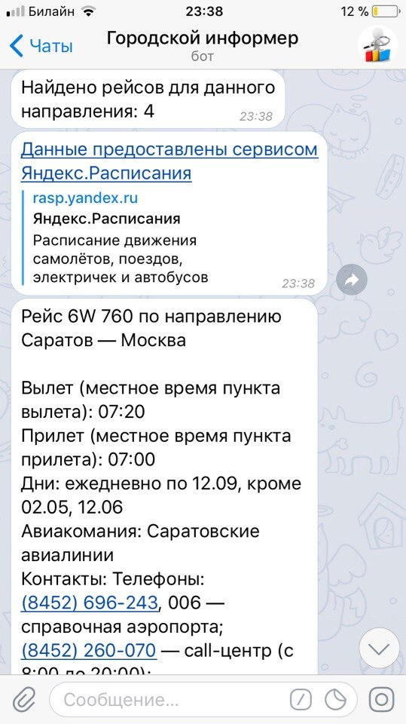
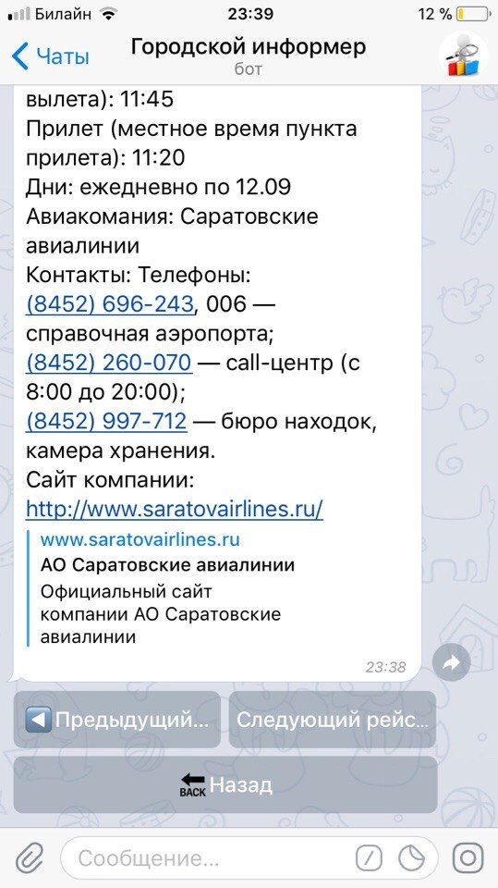
описание
На данный момент в сервисе «Расписания» реализован только поиск авиарейсов. Для этого следует выбрать аэропорт отправления, затем ввести город прибытия и выбрать аэропорт, если рейсы будут найдены, то бот пришлет основную информацию о них и ссылку на сайт авиакомпании, листать найденные рейсы также – при помощи inline-кнопок.

Slide 6
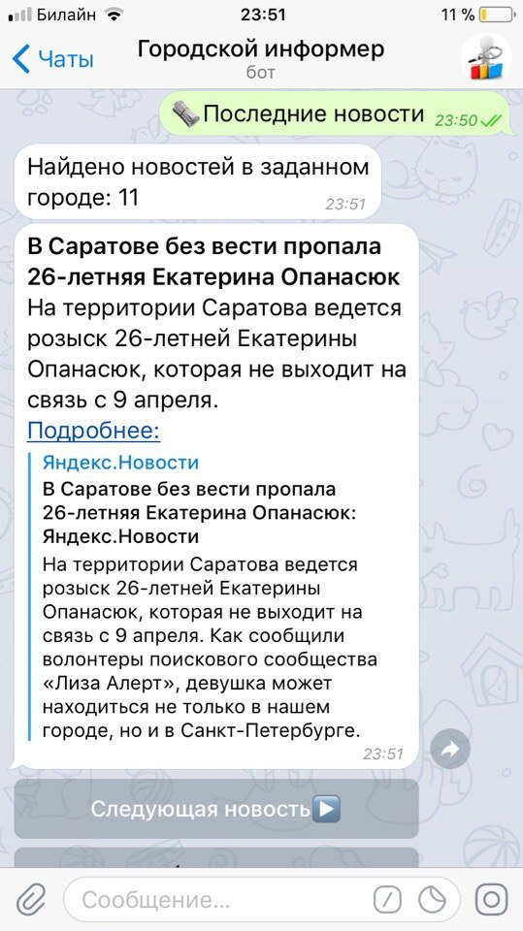
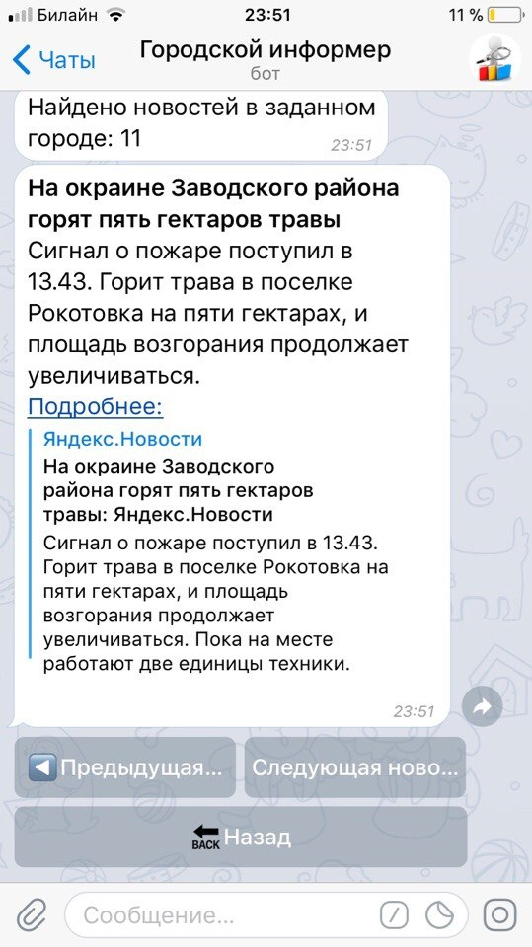
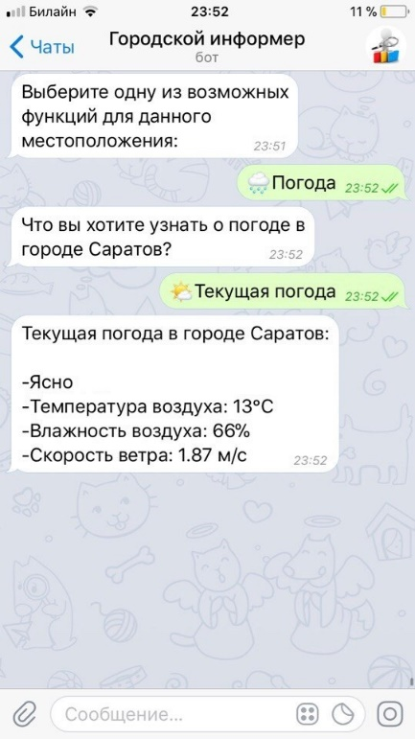
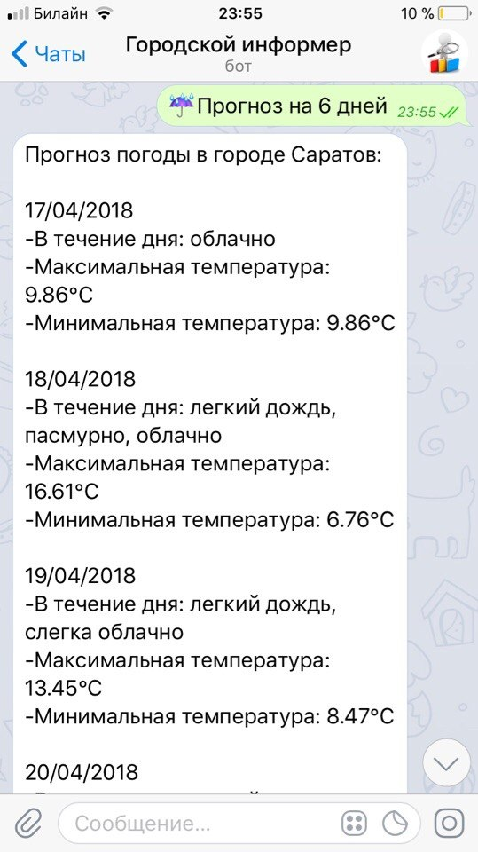
описание
В сервисе «Новости» можно узнать самые актуальные на данный момент новости для указанного города
«Показать на карте» показывает карту указанного города. Есть возможность переключать типы карты.
В сервисе «Погода» можно узнать текущую погоду в указанном городе или прогноз погоды на 6 дней.

Slide 7
заключение
Выводы:
В ходе проделанной работы мы создали Telegram-бота, при помощи которого можно получить основную информацию для любого города.
Бот имеет возможность поддерживать диалог с пользователем с сохранением контекста диалога.
В данном проекте использовались 6 различных API, включая Telegram API.
Данный проект имеет большой потенциал для развития.
Возможности для доработки и развития:
Добавить распознание речи на всех этапах диалога с ботом
При нажатии «Сервисы для города» предлагать кнопку с
городом, установленным в профиле вакансий.
Добавить ежедневные уведомления (актуальные новости, погода)
В раздел «Расписания» добавить поиск маршрутов наземного транспорта

Slide 8
print(“Спасибо за внимание!”)

